Slide 1
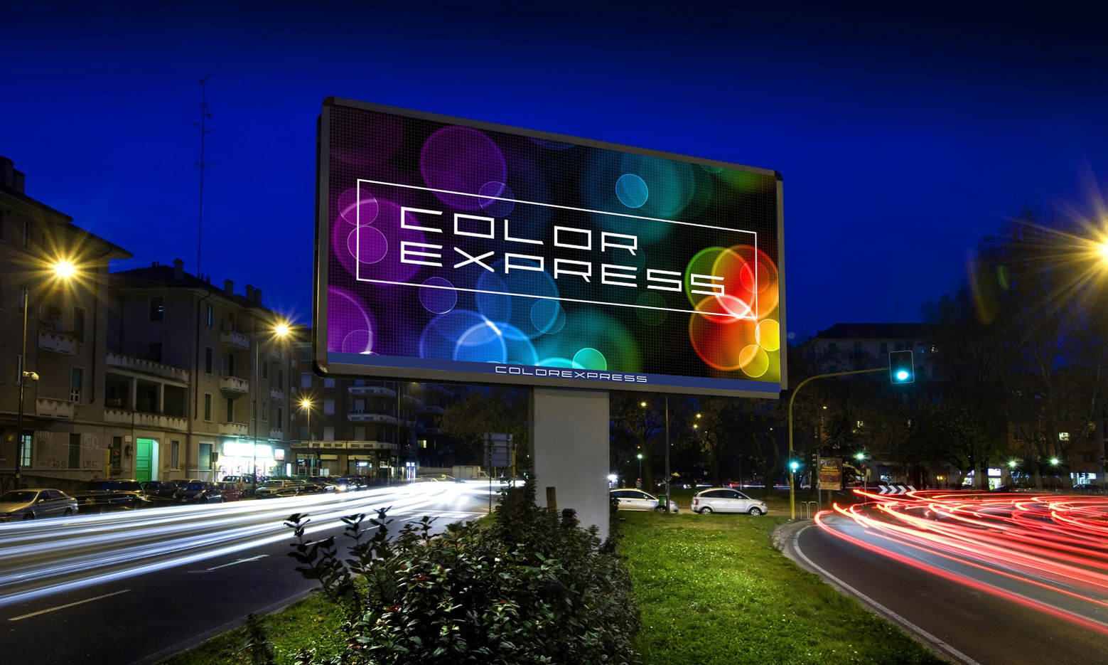
WWW.COLOREXPO.BY
DIGITAL OUT-OF-HOME advertising
ЦИФРОВЫЕ БИЛБОРДЫ

Slide 2
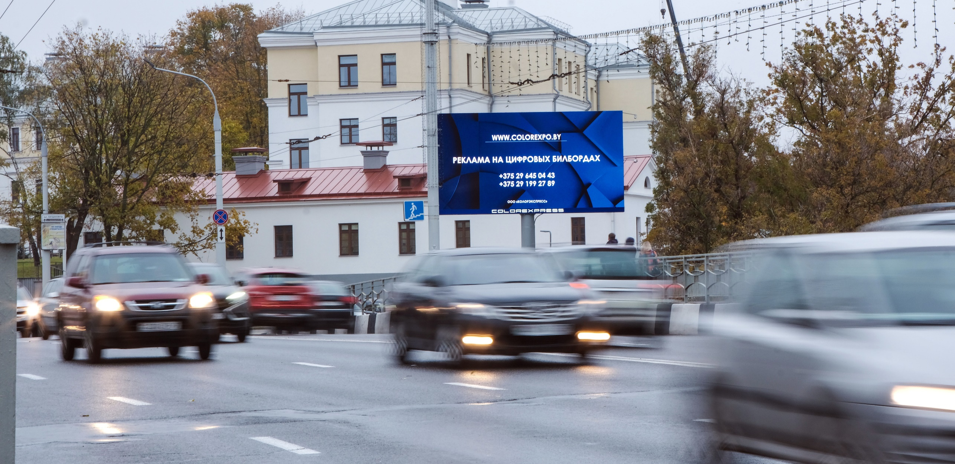
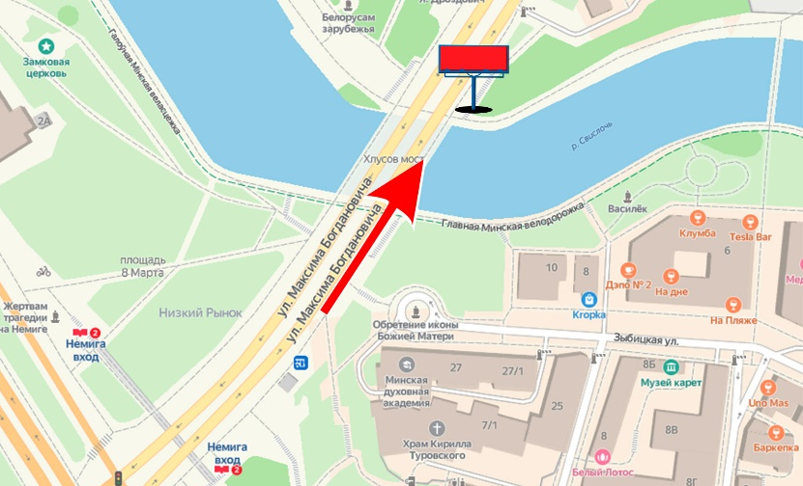
+375 17 399-10-95/96/97
ЦИФРОВОЙ БИЛБОРД | 4х8м
БОГДАНОВИЧА УЛ.
Шаг пикселя – 8 мм
Время работы экрана: с 07:00 до 23:00
Рядом расположены: ст.м. Немига, Верхний город (Минская ратуша, пл. Свободы, Кафедральный собор и др.), Академия музыки, Большой театр, ул. Зыбицкая, Троицкое предместье, ул. Сторожовская, посольство Украины, Дворец спорта, Burger King, KFC, ресторан «Фабрика», ТД «На Немиге», ТЦ «Немига, 3», БЦ «Royal Plaza», БЦ «Александровский», ТРЦ «Галерея» .
В направлении: ул,Богдановича, пр.Машерова
Оживленный транспортный поток и пешеходная зона.

Slide 3
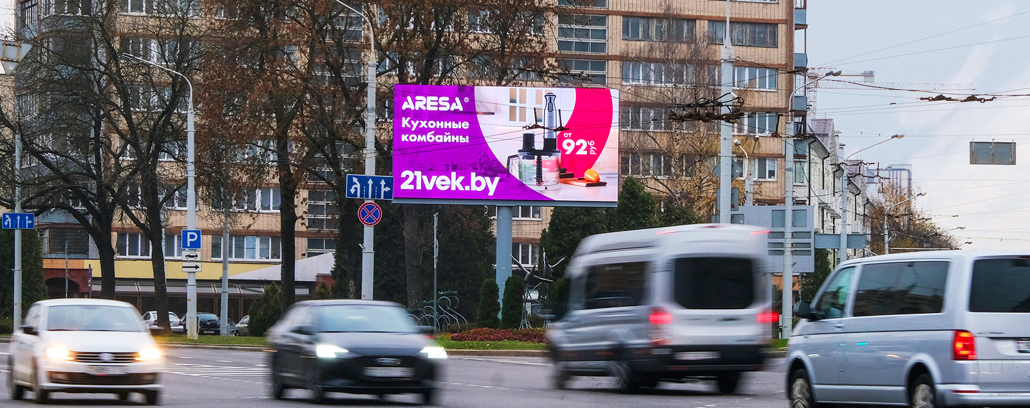
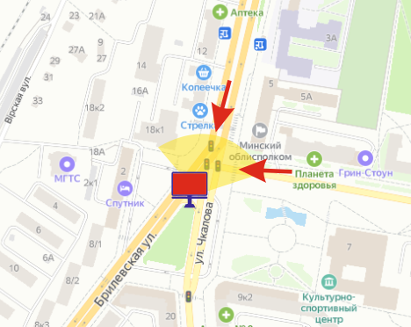
+375 17 399-10-95/96/97
ЦИФРОВОЙ БИЛБОРД | 4х8м
ЧКАЛОВА УЛ.
Шаг пикселя – 8 мм
Время работы экрана: с 07:00 до 23:00
Рядом расположены: ст.м. Институт Культуры, ж/д станция «Институт Культуры», БЦ «Аякс», ТЦ «Мост», гостиница «Спутник», БПС-Сбербанк, МТБанк, ДК Железнодорожников, магазины быт. техники «Атлант», «Гефест», ул.Брилевская, ул.Воронянского
В направлении: ул. Аэродромная, пр-та Жукова, м-на Минск Мир
Регулярные заторы и пробки, оживленная пешеходная зона. Наличие светофоров.

Slide 4
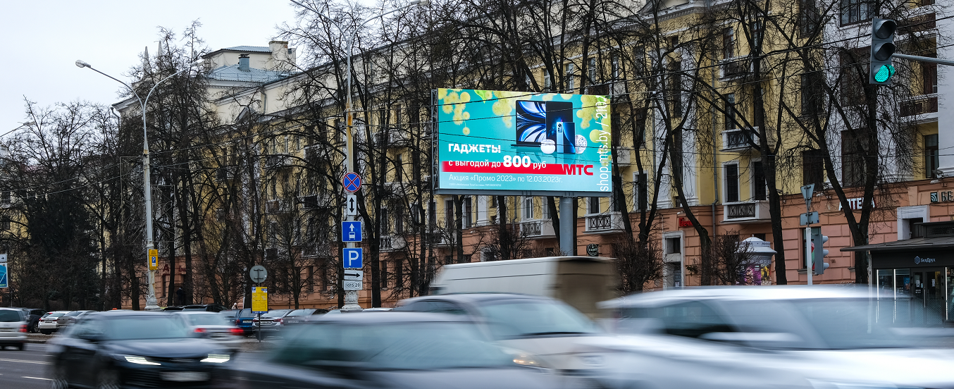
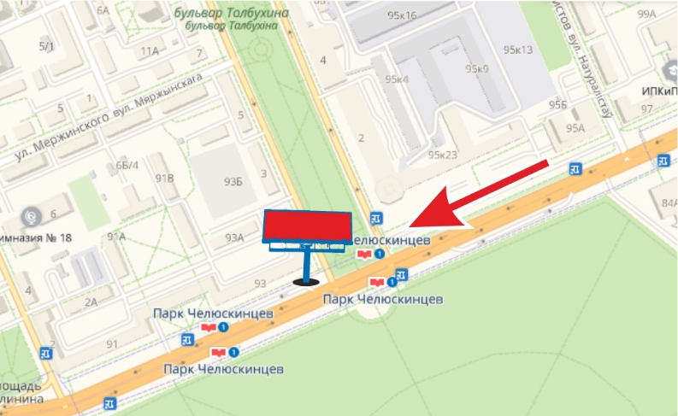
+375 17 399-10-95/96/97
ЦИФРОВОЙ БИЛБОРД | 4х8м
НЕЗАВИСИМОСТИ ПР-Т
Шаг пикселя – 8 мм
Время работы экрана: с 07:00 до 23:00
Рядом расположены: Ботанический сад, парк Челюскинцев, ст.м.Парк Челюскинцев, минский часовой завод «Луч», БЦ «Тайм», главный офис МТС, бульвар Толбухина, пл.Калинина, лаборатория «Синэво», ресторан «Васильки», Белорусский народный банк, Беларусбанк, Альфа-банк, Приорбанк, Абсолютбанк
В направлении: центра города, ул.Сурганова, 1-ой городской больницы, ст.м. Академия наук, Национальной академии наук, Академии искусств, БГУИР, БНТУ
Регулярные заторы и пробки, оживленная пешеходная зона. Наличие светофоров.

Slide 5
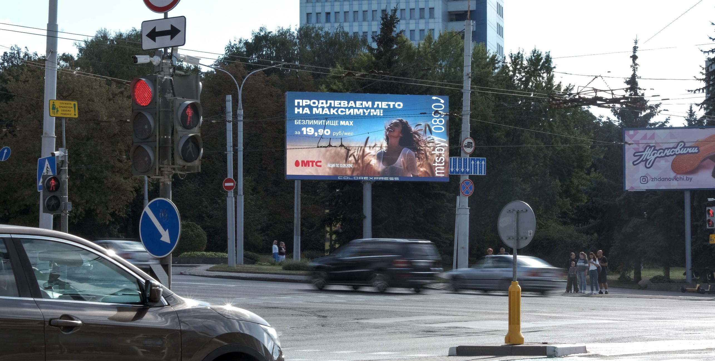
+375 17 399-10-95/96/97
ЦИФРОВОЙ БИЛБОРД | 4х8м
НЕМИГА УЛ.
Шаг пикселя – 8 мм
Время работы экрана: с 07:00 до 23:00
Рядом расположены: ТД «На Немиге», ТЦ «Немига 3», ТЦ «Метрополь», рестораны и кафе, сквер Адама Мицкевича, офисные центры, ул. Революционная, ул. Интернациональная.
В направлении: пр. Независимости, пл. Независимости, отеля «Минск», ТЦ «Столица», ул. Мясникова, пл. Ф. Богушевича.
Оживленный транспортный поток и пешеходная зона. Наличие светофоров.

Slide 6
ЦИФРОВЫЕ БИЛБОРДЫ
ВЫСОКОТЕХНОЛОГИЧНЫЙ
ЦИФРОВОЙ БИЛБОРД
ЭФФЕКТИВНОСТЬ ДЛЯ БИЗНЕСА
ТЕХНИЧЕСКИЕ ТРЕБОВАНИЯ К РОЛИКАМ
Широкий угол обзора;
Высокое качество изображения;
Адаптивная яркость и контрастность в зависимости от условий окружающей среды.
MAX запоминаемость интерактивной рекламы;
Визуальный контакт в 6,5 раз выше, чем у статичной рекламы;
Оперативное управление контентом при появлении новых задач, ребрендинге, появлении нового продукта/услуги;
Оптимизация бюджета при продвижении нескольких проектов, видов деятельности и т.д.
Хронометраж – 10 сек;
Разрешение рекламного ролика (ШхВ) – 960*480 (пикселей);
Расширение рекламного ролика - .mp4, .jpeg;
Стандарт сжатия рекламного ролика (кодек) - h.264;
Кадровая частота рекламного ролика – 30 кадров в секунду.
Ролики должны быть без звукового сопровождения;
В 10 сек. роликах, в которых имеется два и более сюжета, смена сюжета должна производиться путем плавного перехода.

Slide 7
ЦИФРОВЫЕ БИЛБОРДЫ | Время работы: 07.00-23.00
1 ПАКЕТ. Рекламный ролик – 10 сек
320 выходов рекламного ролика в день;
Частота выходов - 1 раз в 3 минуты;
Максимальное количество пакетов – 18.
Когда нужно предоставить ролик?
Рекламные ролики предоставляются Заказчиком накануне дня старта рекламной кампании до 17.00.
Когда будет запущен ролик?
Новое размещение (начало периода размещения) - осуществляется ежедневно до 10.00.
Ротация и демонтаж рекламных роликов осуществляется в рабочие дни до 10.00.
Включена ли в стоимость ежедневная ротация рекламных роликов?
НЕТ. Ротация рекламных роликов осуществляется 1 раз в 5 дней, в рабочие дни.
Включена ли в стоимость ротация одновременно нескольких роликов/сюжетов в рамках одного пакета?
НЕТ. В рамках одного выкупленного пакета демонстрируется 1 рекламный ролик, длительностью 10 секунд.
Минимальный срок размещения – 10 дней.
При размещении менее 10 дней – применяется повышающий коэффициент 1,2.
При размещении рекламных роликов в период Октябрь, Ноябрь, Декабрь – применяется повышающий коэффициент 1,2.
КОНТАКТЫ
+375 (29) 199-27-89 / 645-04-43 / 306-70-22
E-mail: outdoor@colorexpress.by

